Slide 1
Tiếng Việt
Tiếng Việt
Chủ điểm
Chủ điểm
Cuộc sống mến yêu
Cuộc sống mến yêu
HOTEL

Slide 2
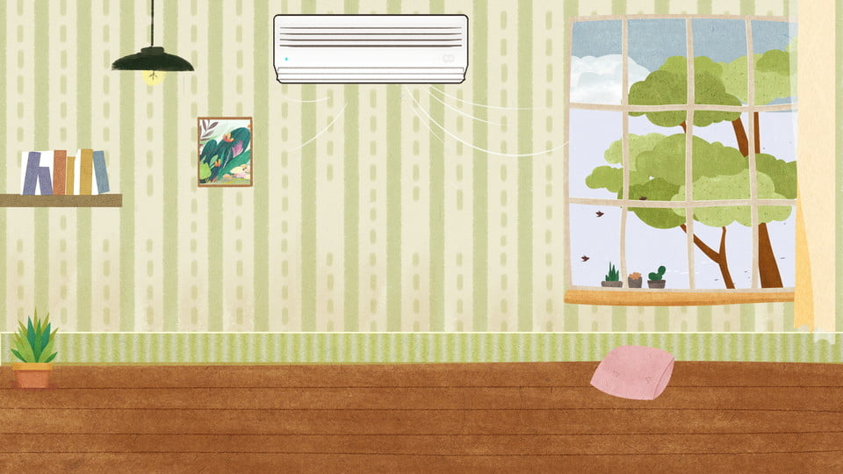
Khách sạn của mình vừa có thành viên mới. Hãy giúp mình chăm sóc em miu nha!

Slide 3
YÊU CẦU CẦN ĐẠT
YÊU CẦU CẦN ĐẠT
Nói được với bạn những điều em biết về hình ảnh y, bác sĩ với HS; nêu được phỏng đoán về nội dung bài đọc qua tên bài và hoạt động khởi động.
Đọc trôi chảy bài đọc, ngắt nghỉ đúng dấu câu, đúng logic ngữ nghĩa; trả lời được các câu hỏi tìm hiểu bài. Hiểu được nội dung bài đọc: Kể về tấm gương tận tụy, hết lòng vì người bệnh, vì nền y học nước nhà của bác sĩ Phạm Ngọc Thạch và sự tri ân của mọi người dành cho ông.

Slide 4
Khởi động
Khởi động

Slide 5
Nói điều em biết về công việc của những người trong ảnh dưới đây:
CHIA SẺ NHÓM ĐÔI
CHIA SẺ NHÓM ĐÔI

Slide 6
Nhịp tim
Nhiệt độ
Tiêm phòng
Khỏe
mạnh

Slide 7
Thứ … ngày … tháng … năm …
Chủ đề
Chủ đề
Cuộc sống mến yêu
Cuộc sống mến yêu
Bài 5 – Tiết 1, 2
Bài 5 – Tiết 1, 2
Bác sĩ của nhân dân
Bác sĩ của nhân dân

Slide 8
Hoạt động:
Hoạt động:
LUYỆN ĐỌC THÀNH TIẾNG
LUYỆN ĐỌC THÀNH TIẾNG
Đọc thật hay để giúp mình làm vườn cùng Miu nhé !

Slide 9
Đọc mẫu
Đọc mẫu
Mắt dõi
Tai nghe
Tay dò

Slide 10
Bác sĩ của nhân dân
Bác sĩ của nhân dân
Bác sĩ Phạm Ngọc Thạch là một tấm gương tiêu biểu cho các thế hệ thầy thuốc Việt Nam.
Sinh thời, ông có công rất lớn trong việc tìm ra cách phòng và chữa bệnh lao phổi. Dù ở đâu, bất cứ lúc nào người bệnh cần, ông đều có mặt để thăm khám và chữa trị kịp thời. Không ít lần, ông đã tự tiếp máu của mình cho người bệnh. Hình ảnh quen thuộc, thân thương của ông trong chiếc áo choàng trắng với ống nghe, ân cần thăm hỏi từng bệnh nhân, túc trực bên giường những người bệnh nặng…còn mãi trong tâm trí đồng nghiệp.
Phạm Ngọc Thạch
(1909 – 1968)

Slide 11
Bác sĩ của nhân dân
Bác sĩ của nhân dân
Mọi người gọi ông là “Bác sĩ của nhân dân”. Nhiều bệnh viện, trường học và các công trình trên mọi miền đất nước được vinh dự mang tên ông. Từ năm 2009, tên của bác sĩ Phạm Ngọc Thạch được đặt cho giải thường nhằm vinh danh những y, bác sĩ trẻ tích cực học tập, không ngừng rèn luyện và cống hiến cho ngành Y tế nước nhà.
Minh Đức

Slide 12
GIỌNG ĐỌC
GIỌNG ĐỌC
Giọng đọc thong thả, rõ ràng, rành mạch; nhấn giọng ở những từ ngữ chỉ việc làm, cống hiến của bác sĩ Phạm Ngọc Thạch, lòng biết ơn và những việc làm bày tỏ sự tri ân dành cho ông.

Slide 13
Bài tập đọc được chia làm mấy đoạn?
Đoạn 1: Từ đầu đến “Việt Nam”.
Đoạn 2: Tiếp theo đến “đồng nghiệp”.
Đoạn 3: Còn lại.

Slide 14
LUYỆN ĐỌC NỐI TIẾP ĐOẠN
LUYỆN ĐỌC NỐI TIẾP ĐOẠN
Đoạn 1:
Bác sĩ của nhân dân
Bác sĩ của nhân dân
Bác sĩ Phạm Ngọc Thạch là một tấm gương tiêu biểu cho các thế hệ thầy thuốc Việt Nam.

Slide 15
LUYỆN ĐỌC NỐI TIẾP ĐOẠN
LUYỆN ĐỌC NỐI TIẾP ĐOẠN
Đoạn 2:
Sinh thời, ông có công rất lớn trong việc tìm ra cách phòng và chữa bệnh lao phổi. Dù ở đâu, bất cứ lúc nào người bệnh cần, ông đều có mặt để thăm khám và chữa trị kịp thời. Không ít lần, ông đã tự tiếp máu của mình cho người bệnh. Hình ảnh quen thuộc, thân thương của ông trong chiếc áo choàng trắng với ống nghe, ân cần thăm hỏi từng bệnh nhân, túc trực bên giường những người bệnh nặng…còn mãi trong tâm trí đồng nghiệp.
Sinh thời, ông có công rất lớn trong việc tìm ra cách phòng và chữa bệnh lao phổi. Dù ở đâu, bất cứ lúc nào người bệnh cần, ông đều có mặt để thăm khám và chữa trị kịp thời. Không ít lần, ông đã tự tiếp máu của mình cho người bệnh. Hình ảnh quen thuộc, thân thương của ông trong chiếc áo choàng trắng với ống nghe, ân cần thăm hỏi từng bệnh nhân, túc trực bên giường những người bệnh nặng…còn mãi trong tâm trí đồng nghiệp.

Slide 16
LUYỆN ĐỌC NỐI TIẾP ĐOẠN
LUYỆN ĐỌC NỐI TIẾP ĐOẠN
Đoạn 3:
Mọi người gọi ông là “Bác sĩ của nhân dân”. Nhiều bệnh viện, trường học và các công trình trên mọi miền đất nước được vinh dự mang tên ông. Từ năm 2009, tên của bác sĩ Phạm Ngọc Thạch được đặt cho giải thường nhằm vinh danh những y, bác sĩ trẻ tích cực học tập, không ngừng rèn luyện và cống hiến cho ngành Y tế nước nhà.
Mọi người gọi ông là “Bác sĩ của nhân dân”. Nhiều bệnh viện, trường học và các công trình trên mọi miền đất nước được vinh dự mang tên ông. Từ năm 2009, tên của bác sĩ Phạm Ngọc Thạch được đặt cho giải thường nhằm vinh danh những y, bác sĩ trẻ tích cực học tập, không ngừng rèn luyện và cống hiến cho ngành Y tế nước nhà.

Slide 17
Hoạt động
Hoạt động
LUYỆN ĐỌC NỐI TIẾP ĐOẠN THEO NHÓM
LUYỆN ĐỌC NỐI TIẾP ĐOẠN THEO NHÓM
Yêu Cầu
Tiêu chí đánh giá
Phân công đọc theo đoạn.
Tất cả thành viên đều đọc.
Giải nghĩa từ cùng nhau.
1. Đọc đúng.
2. Đọc to, rõ.
3. Đọc ngắt, nghỉ đúng chỗ.

Slide 18
Hoạt động
Hoạt động
THI ĐUA ĐỌC TRƯỚC LỚP
THI ĐUA ĐỌC TRƯỚC LỚP
Tiêu chí đánh giá
1. Đọc đúng.
2. Đọc to, rõ.
3. Đọc ngắt, nghỉ đúng chỗ.

Slide 19
BÌNH CHỌN
NHÓM ĐỌC TỐT NHẤT
BÌNH CHỌN
NHÓM ĐỌC TỐT NHẤT

Slide 20
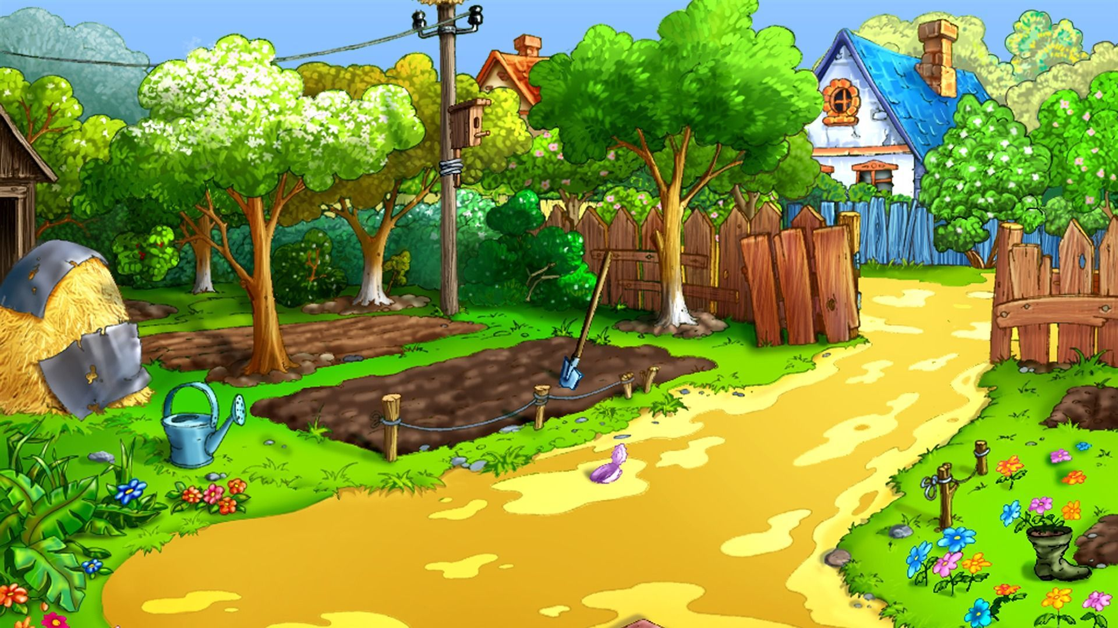

Slide 21
Hoạt động:
Các bạn hãy cùng tớ
tắm cho Miu nhé!
Hoạt động:
LUYỆN
ĐỌC HIỂU
LUYỆN
ĐỌC HIỂU

Slide 22
GIẢI NGHĨA TỪ KHÓ HIỂU
GIẢI NGHĨA TỪ KHÓ HIỂU
Phạm Ngọc Thạch: bác sĩ có nhiều cống hiến cho y học, được Nhà nước truy tặng Giải thưởng Hồ Chí Minh năm 1997.
Phạm Ngọc Thạch
(1909 – 1968)

Slide 23
GIẢI NGHĨA TỪ KHÓ HIỂU
GIẢI NGHĨA TỪ KHÓ HIỂU
Sinh thời: lúc còn sống.
Túc trực: có mặt thường xuyên ở bên cạnh.
Phòng: chuẩn bị trước để có biện pháp tránh, ngăn ngừa bệnh tật.

Slide 24
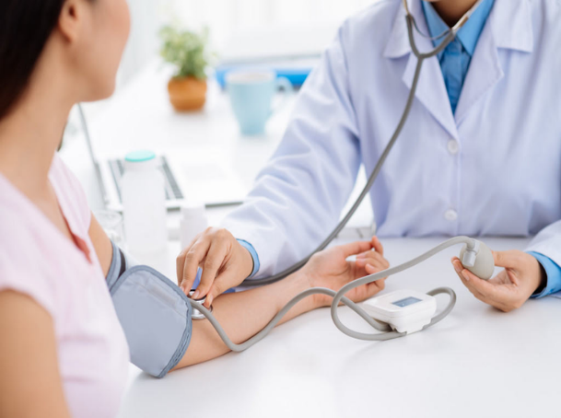
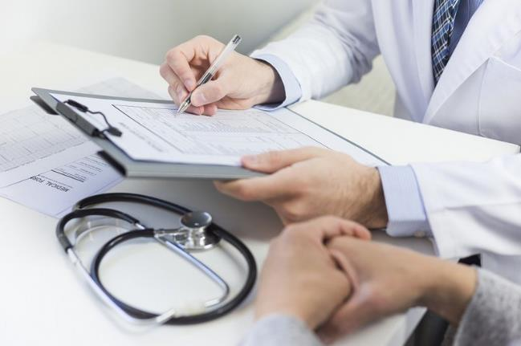
GIẢI NGHĨA TỪ KHÓ HIỂU
GIẢI NGHĨA TỪ KHÓ HIỂU
Chữa trị: chữa bệnh, điều trị bệnh nói chung.

Slide 25
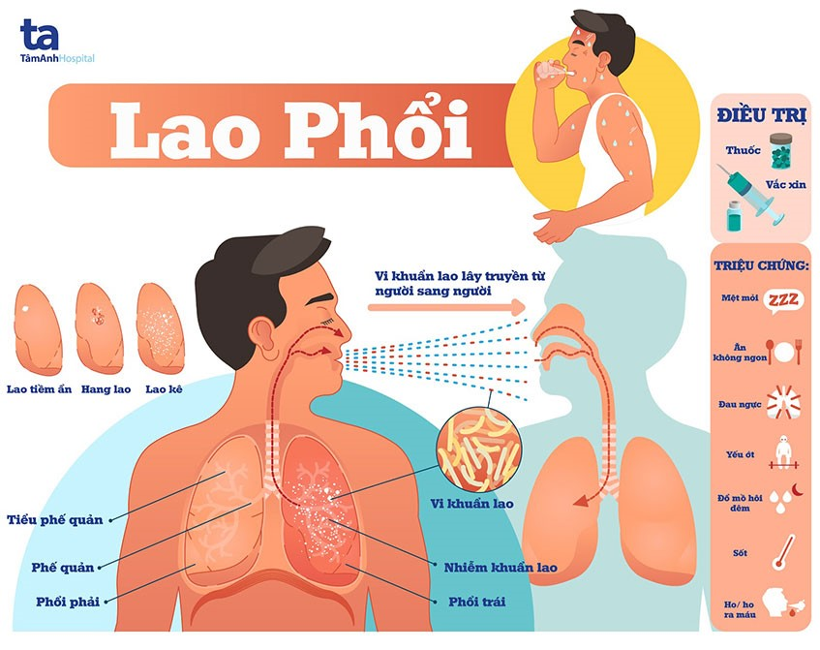
GIẢI NGHĨA TỪ KHÓ HIỂU
GIẢI NGHĨA TỪ KHÓ HIỂU
Lao phổi: một trong những bệnh truyền nhiễm gây tử vong hàng đầu trên thế giới.

Slide 26
1. Đoạn đầu tiên của bài đọc cho biết bác sĩ Phạm Ngọc Thạch là người như thế nào?
Đoạn đầu tiên của bài đọc cho biết bác sĩ Phạm Ngọc Thạch là tấm gương tiêu biểu cho các thế hệ thầy thuốc Việt Nam.

Slide 27
2. Tìm những chi tiết cho thấy bác sĩ Phạm Ngọc Thạch hết lòng với công việc.
Những chi tiết cho thấy bác sĩ Phạm Ngọc Thạch hết lòng với công việc là khi người bệnh cần, ông có mặt để khám và chữa trị, tự tiếp máu của mình cho bệnh nhân,...

Slide 28
3. Những hình ảnh nào của bác sĩ Phạm Ngọc Thạch còn mãi trong tâm trí đồng nghiệp?
Những hình ảnh nào của bác sĩ Phạm Ngọc Thạch còn mãi trong tâm trí đồng nghiệp: hình ảnh bác sĩ trong chiếc áo choàng trắng, ống nghe, thăm hỏi, túc trực bên người bệnh bị nặng.

Slide 29
4. Theo em, vì sao mọi người gọi bác sĩ Phạm Ngọc Thạch là “Bác sĩ của nhân dân”?
Mọi người gọi bác sĩ Phạm Ngọc Thạch là “Bác sĩ của nhân dân” vì ông luôn hết mình, tận tụy khám và chữa bệnh cho bệnh nhân.

Slide 30
5. Việc lấy tên của bác sĩ Phạm Ngọc Thạch đạt cho giải thưởng nhằm vinh danh những y, bác sĩ trẻ nói lên điều gì?
Việc lấy tên của bác sĩ Phạm Ngọc Thạch đạt cho giải thưởng nhằm vinh danh những y, bác sĩ trẻ nói lên sự tri ân đối với người đã có nhiều cống hiến cho ngành Y tế và là lời khuyên cho các y, bác sĩ trẻ học tập tấm gương hết lòng vì người bệnh, vì sự nghiệp bảo vệ và nâng cao sức khỏe của mọi người.

Slide 32
Hoạt động:
Hoạt động:
LUYỆN
ĐỌC lại
LUYỆN
ĐỌC Lại

Slide 33
Hãy nêu nội dung chính của bài đọc.
Kể về tấm gương tận tụy, hết lòng vì người bệnh, vì nền y học nước nhà của bác sĩ Phạm Ngọc Thạch và sự tri ân của mọi người dành cho ông.

Slide 34
GIỌNG ĐỌC
GIỌNG ĐỌC
Giọng đọc thong thả, rõ ràng, rành mạch; nhấn giọng ở những từ ngữ chỉ việc làm của bác sĩ Phạm Ngọc Thạch và sự đánh giá của mọi người về ông.

Slide 35
LẮNG NGHE ĐỌC MẪU
LẮNG NGHE ĐỌC MẪU
Sinh thời, ông có công rất lớn trong việc tìm ra cách phòng và chữa bệnh lao phổi. Dù ở đâu, bất cứ lúc nào người bệnh cần, ông đều có mặt để thăm khám và chữa trị kịp thời. Không ít lần, ông đã tự tiếp máu của mình cho người bệnh. Hình ảnh quen thuộc, thân thương của ông trong chiếc áo choàng trắng với ống nghe, ân cần thăm hỏi từng bệnh nhân, túc trực bên giường những người bệnh nặng…còn mãi trong tâm trí đồng nghiệp.
Sinh thời, ông có công rất lớn trong việc tìm ra cách phòng và chữa bệnh lao phổi. Dù ở đâu, bất cứ lúc nào người bệnh cần, ông đều có mặt để thăm khám và chữa trị kịp thời. Không ít lần, ông đã tự tiếp máu của mình cho người bệnh. Hình ảnh quen thuộc, thân thương của ông trong chiếc áo choàng trắng với ống nghe, ân cần thăm hỏi từng bệnh nhân, túc trực bên giường những người bệnh nặng…còn mãi trong tâm trí đồng nghiệp.

Slide 36
Hoạt động
Hoạt động
LUYỆN ĐỌC NỐI TIẾP ĐOẠN THEO NHÓM
LUYỆN ĐỌC NỐI TIẾP ĐOẠN THEO NHÓM
Yêu Cầu
Tiêu chí đánh giá
Phân công đọc theo đoạn.
Tất cả thành viên đều đọc.
Giải nghĩa từ cùng nhau.
1. Đọc đúng.
2. Đọc to, rõ.
3. Đọc ngắt, nghỉ đúng chỗ.

Slide 37
Hoạt động
Hoạt động
THI ĐUA ĐỌC TRƯỚC LỚP
THI ĐUA ĐỌC TRƯỚC LỚP
Tiêu chí đánh giá
1. Đọc đúng.
2. Đọc to, rõ.
3. Đọc ngắt, nghỉ đúng chỗ.

Slide 38
BÌNH CHỌN
NHÓM ĐỌC TỐT NHẤT
BÌNH CHỌN
NHÓM ĐỌC TỐT NHẤT

Slide 39
DẶN DÒ
DẶN DÒ
GV ĐIỀN VÀO ĐÂY
GV ĐIỀN VÀO ĐÂY
GV ĐIỀN VÀO ĐÂY
GV ĐIỀN VÀO ĐÂY

Slide 40
HOTEL

